Slide 1
教学任务
1. 复习时间的表达
2. 句型：subject + time + 上..课。
课程名称+几点+上课/下课？
我的课程
wǒ de kè chéng

Slide 2
几点钟？
jǐ diǎn zhōng
Lesson objective: Review of asking and answer questions relating to time

Slide 3


Hours and Minutes
几点钟？
四点

Slide 4

Hours and Minutes
几点钟？
五点十五分

Slide 5

Hours and Minutes
几点钟？
三点零五分

Slide 6

Hours and Minutes
几点钟？
六点三十分

Slide 7

Hours and Minutes
几点钟？
七点四十分

Slide 8


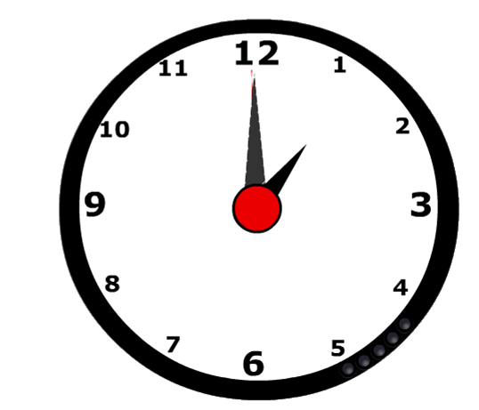

Slide 9


Slide 10
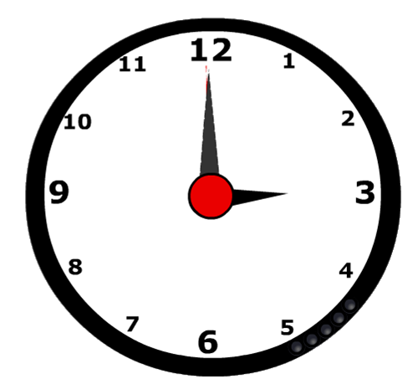

Slide 11


Slide 12
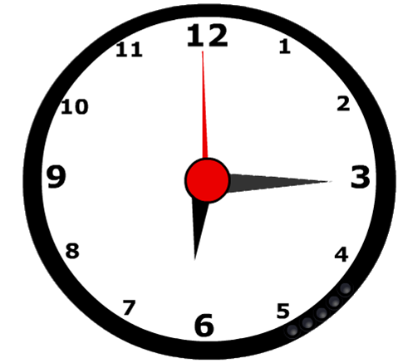

Slide 13
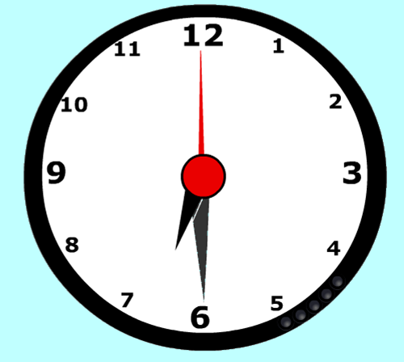

Slide 14


Slide 15

很好!

Slide 16

继续…

Slide 17
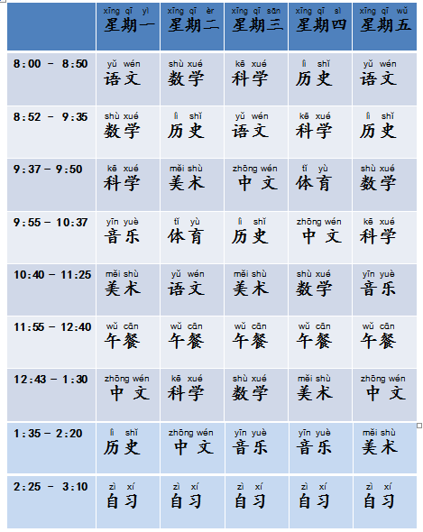

Slide 18

很棒!

Slide 19
-完-

